Slide 1
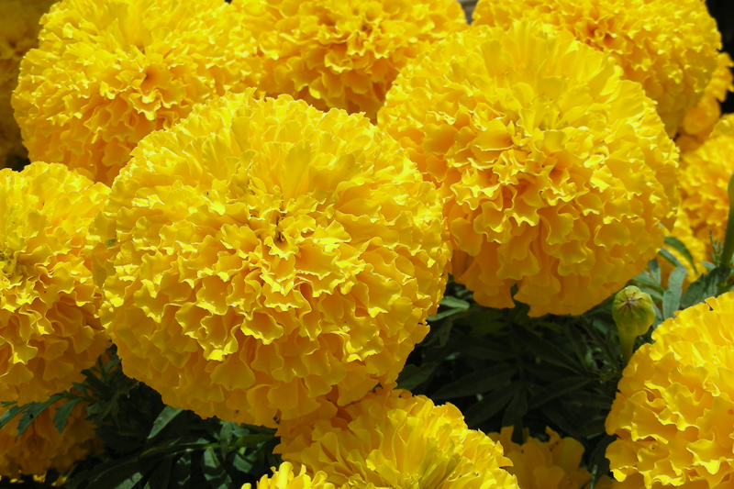
সবাইকে ফুলেল শুভেচ্ছা
বিসমিল্লাহির রাহমানির রাহিম

Slide 2
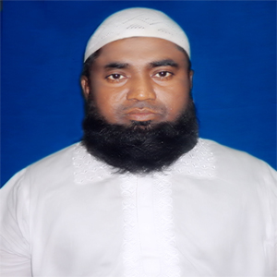
মোঃ মুকবুল হোসেন সহকারী শিক্ষক লালবাগ রওশন আশ্রাফ উচ্চবিদ্যালয় কুমিল্লা সদর দক্ষিণ, কুমিল্লা। মোবাইলঃ ০১৭১৬-২৯২১৮২ ইমেইলঃ muqbul.jannat@gmail.com
শ্রেণিঃ ষষ্ঠ
বিষয়ঃ বিজ্ঞান
অধ্যায়ঃ 2য়

Slide 3
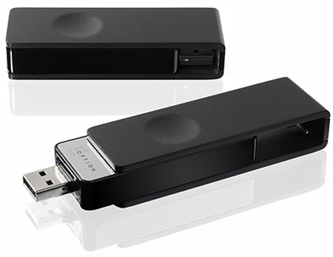
শিক্ষার্থীবৃন্দ, নিচের চিত্রগুলো পর্যবেক্ষণ করে বল বস্তুগুলো কেমন?
চিত্রের সবগুলো বস্তুই জড়।

Slide 4
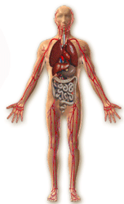
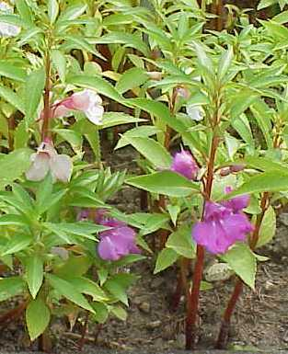
শিক্ষার্থীবৃন্দ, নিচের চিত্রগুলো পর্যবেক্ষণ করে বল বস্তুগুলো কেমন?
চিত্রের সবগুলো বস্তুই জীব।
জীবকে তার বৈশিষ্ট্য দিয়ে পৃথক করা যায়।

Slide 5
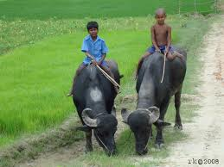
আজকের আলোচ্য পাঠ – জীবের প্রধান বৈশিষ্ট্য

Slide 6
শিখনফল
এই পাঠ শেষে শিক্ষার্থীরা ...
1.জীবজগৎ কী তা বলতে পারবে ,
2.জীবের প্রধান প্রধান বৈশিষ্ট্য ব্যাখ্যা করতে পারবে ,
3.বৈশিষ্ট্যের আলোকে জীবজগতের শ্রেণিকরণ করতে পারবে ।

Slide 7
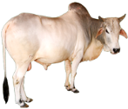
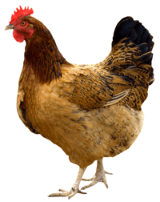
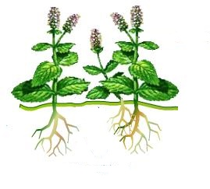
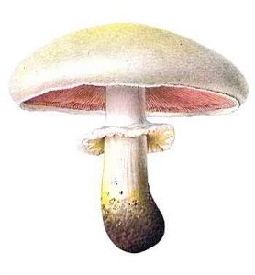
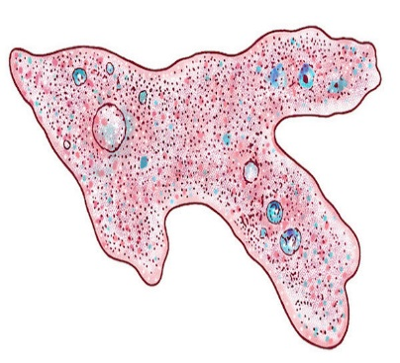
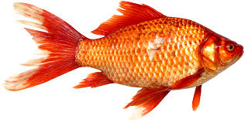
প্রিয় শিক্ষার্থীবৃন্দ, নিচের ছবিগুলো মনোযোগ সহকারে লক্ষ কর।
মানুষ
বাঘ
গরু
মুরগী
মাছ
উদ্ভিদ
ব্যাঙের ছাতা
অ্যামিবা
ছবির সবগুলো বস্তুরই জীবন আছে। তাই এরা সকলেই জীব।
সকল প্রকার জীব নিয়ে গঠিত হয়েছে জীবজগৎ ।

Slide 8
একক কাজ
জীবজগৎ কী ব্যাখ্যা কর ?

Slide 9
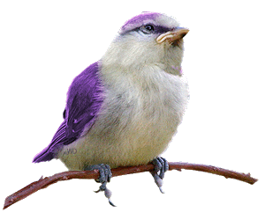
জীবের প্রধান প্রধান বৈশিষ্ট্য
জড়
চলনঃ- জীব নিজের ইচ্ছায় নড়াচড়া করতে পারে কিন্তু জড় তা পারে না।

Slide 10
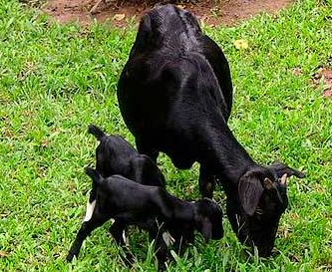
জীবের প্রধান প্রধান বৈশিষ্ট্য
জড়
পুষ্টিঃ- প্রতিটি জীবই খাদ্য গ্রহণ করে জীবন ধারণ করে কিন্তু জড় তা করে না।

Slide 11
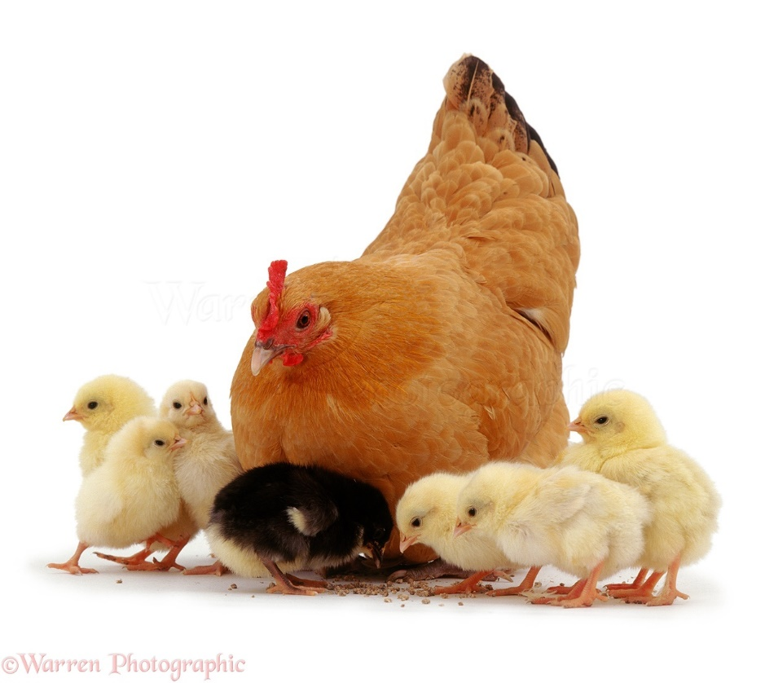
জীবের প্রধান প্রধান বৈশিষ্ট্য
জড়
প্রজননঃ- প্রতিটি জীবই বংশবৃদ্ধি করে কিন্তু জড় তা করে না।

Slide 12
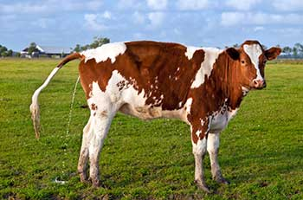
জীবের প্রধান প্রধান বৈশিষ্ট্য
জড়
রেচনঃ-প্রতিটি জীবই বিশেষ প্রক্রিয়ায় বর্জ্য ত্যাগ করে কিন্তু জড় তা করে না।

Slide 13
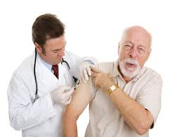
জীবের প্রধান প্রধান বৈশিষ্ট্য
জড়
অনুভূতিঃ- জীবকে আঘাত করলে ব্যাথা পায় কিন্তু জড় তা পায় না।

Slide 14
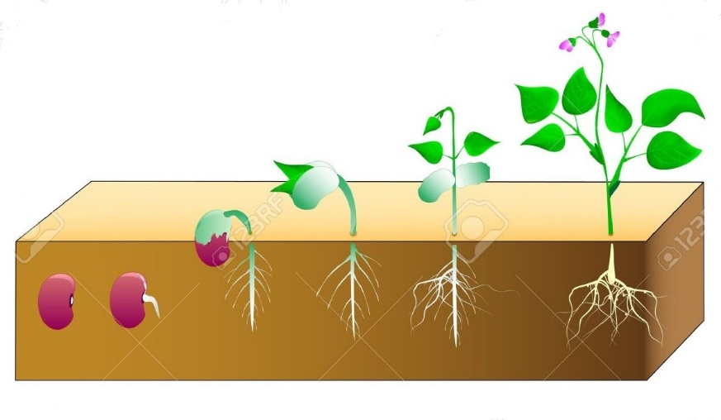
জীবের প্রধান প্রধান বৈশিষ্ট্য
জড়
বৃদ্ধিঃ-প্রতিটি জীব জন্মের পর থেকে ধীরে ধীরে বৃদ্ধি পায় কিন্তু জড় বৃদ্ধি পায় না।

Slide 15
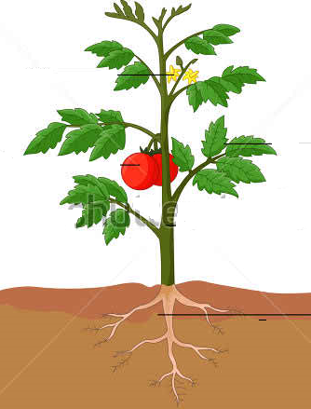
জোড়ায় কাজ
চিত্রের উদ্ভিদে জীবের কী কী বৈশিষ্ট্য আছে ?

Slide 16
মূল্যায়ন
১. জীব কাকে বলে ?
২. মাশরুম কোন রাজ্যের সদস্য ?
ক. মনেরা
খ. প্লান্টি
গ.প্রোটিস্টা
ঘ.ফানজাই
৩. ফার্ন জাতীয় উদ্ভিদ -
i) স্বভোজী ii) এক বা বহুকোষী iii) নিউক্লিয়াসবিহীন
নিচের কোনটি সঠিক ?
ক. i, ii
খ. i, iii
গ. ii, iii
ঘ. i, ii, iii

Slide 17
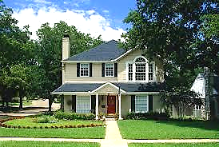
বাড়ির কাজ
জীবজগতের শ্রেণিবিভাগের মধ্যে কোনটিকে তোমার কাছে উন্নত বলে মনে হয় ? যুক্ত সহকারে লিখ।

Slide 18
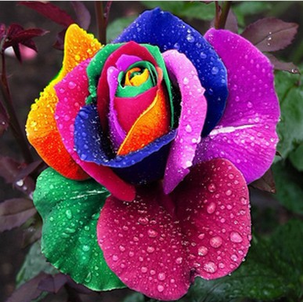
ধন্যবাদ
সহযোগিতা করার জন্য সবাইকে আন্তরিক

